Slide 1
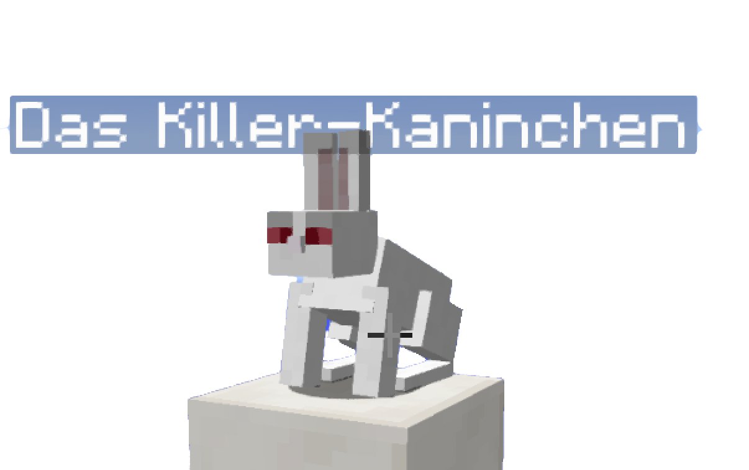
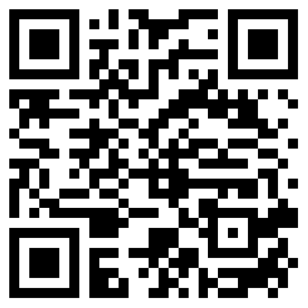
Unnützes Minecraft Wissen:
Wusstest Du schon?
Killer-Kaninchen gefällig?
/summon Rabbit ~ ~ ~ {RabbitType:99}
Und noch viel mehr Minecraft EasterEggs:

Slide 2
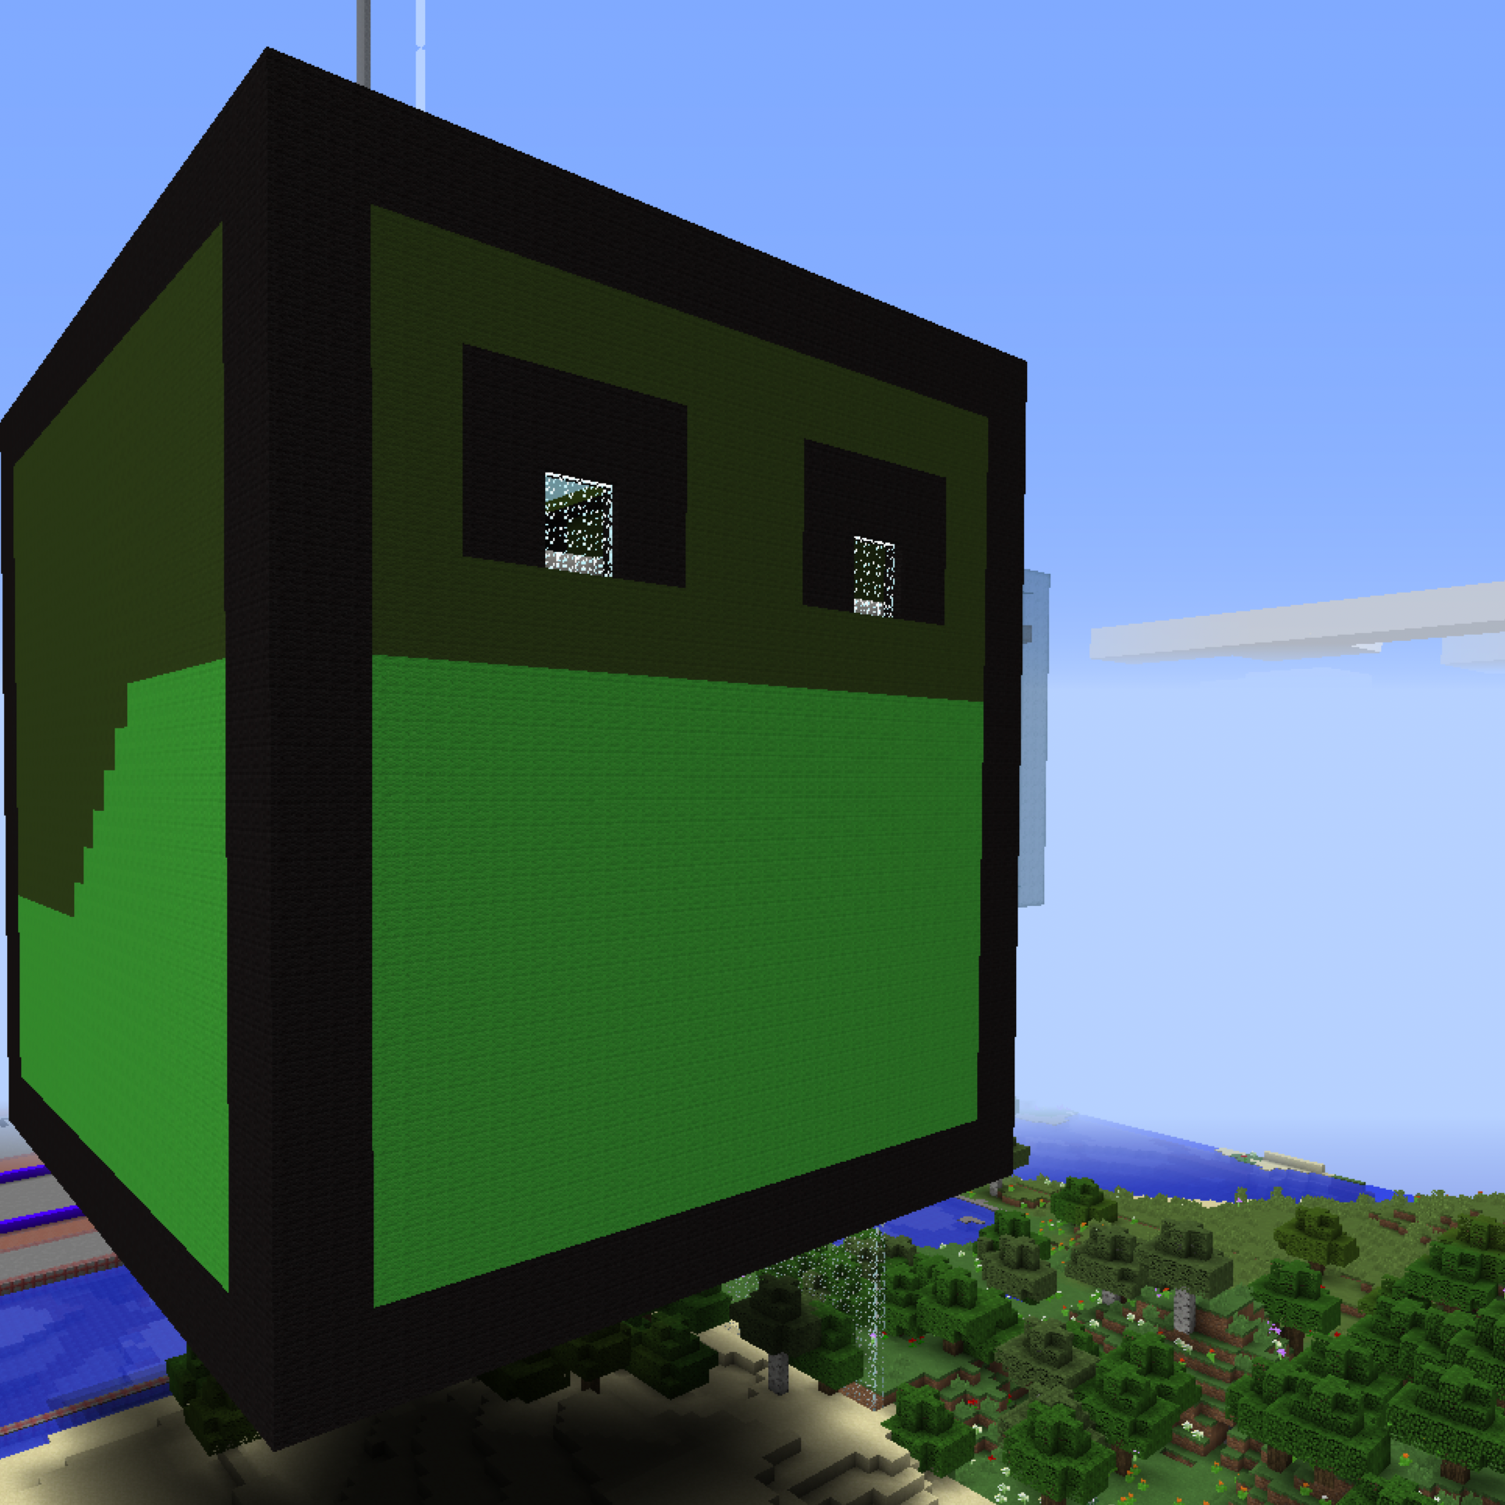
Level #4: TurtleCity!
Programmieren lernen in Minecraft
Besuche TurtleCity – erkunde das Museum, die Bibliothek, den Laden und Vieles mehr!

Slide 3
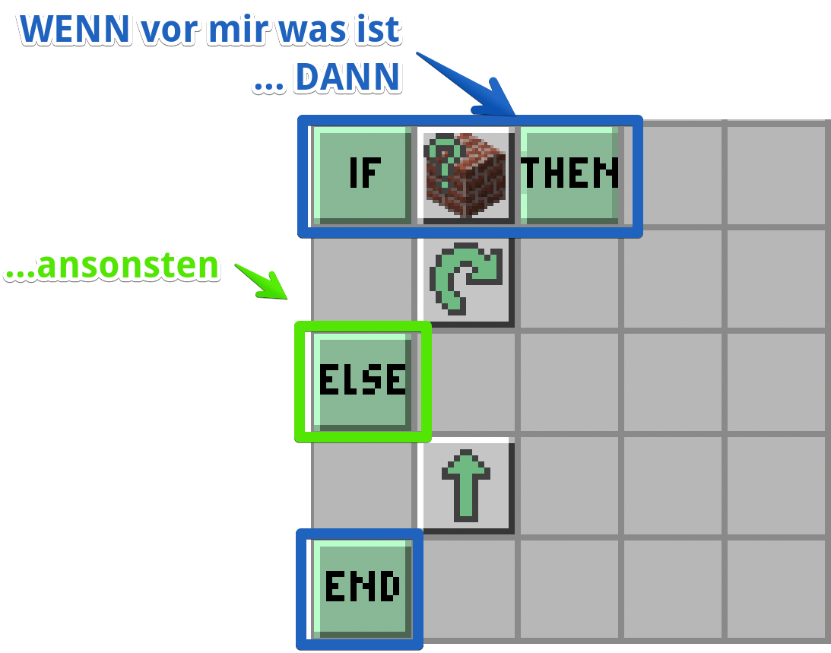

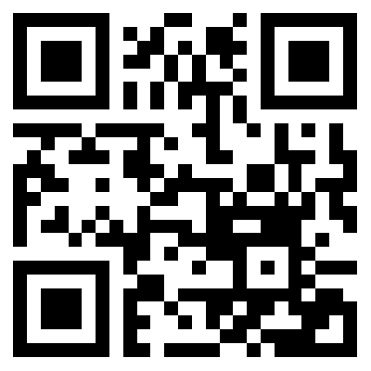
Vorsicht, Hindernis!
Mit den Blöcken “WENN“ (IF und „DANN“ kann die Schildkröte Entscheidungen treffen:
WENN vor mir was ist, DANN bitte abbiegen!
ANSONSTEN geht es gerade aus weiter.
Am Ende darf das END natürlich nicht fehlen – damit wird der Wenn-Dann-Block beendet.
Video mit
Anleitung

Slide 4
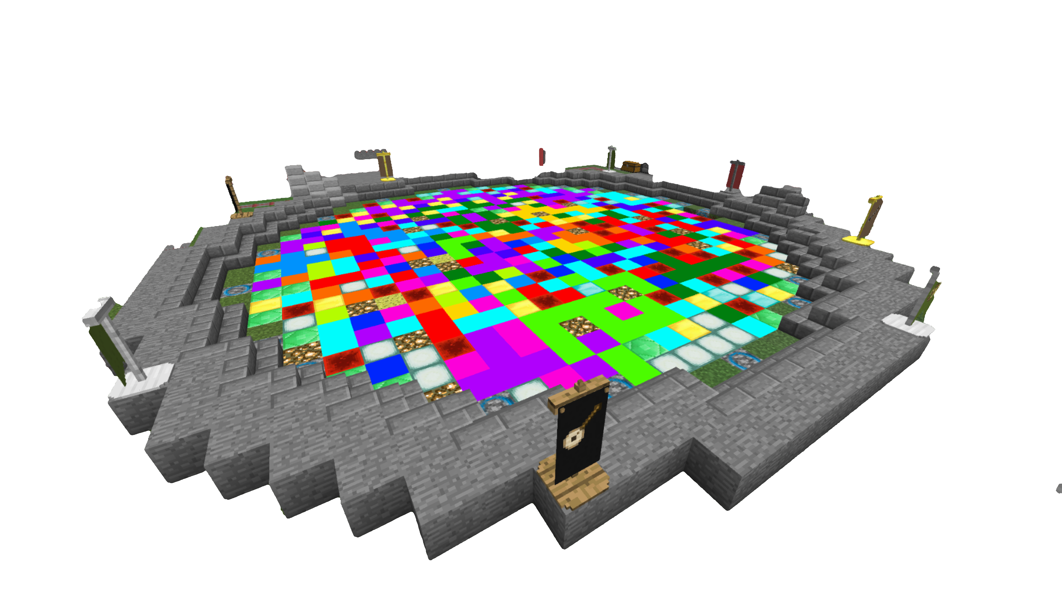
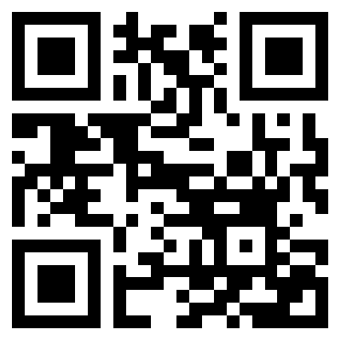
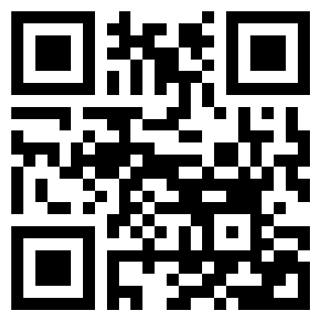

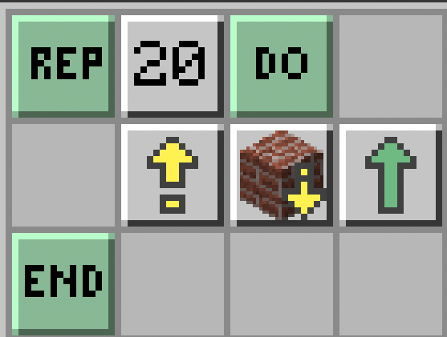
Challenge
Bring Deiner Schildkröte bei, ganz wild zu tanzen – aber natürlich rücksichtsvoll:
Wenn der Weg der Schildkröte blockiert ist, soll sie ganz höflich ausweichen.
Probiere es in Deinem Team mit anderen zusammen aus. Wenn es klappt, treffen wir uns bei der Roboter-Disko und lassen alle Schildkröten gemeinsam abrocken!
Lösung:
Wie kann die Schildkröte ihre Wenn-Dann-Entscheidung immer wieder wiederholen?

